Slide 1
Procédure de démarrage du MSFR Atelier NEEDS FrenchTeamMSFR le 2 février 2017
Daniel Heuer, Axel Laureau, Elsa Merle & al

Slide 2
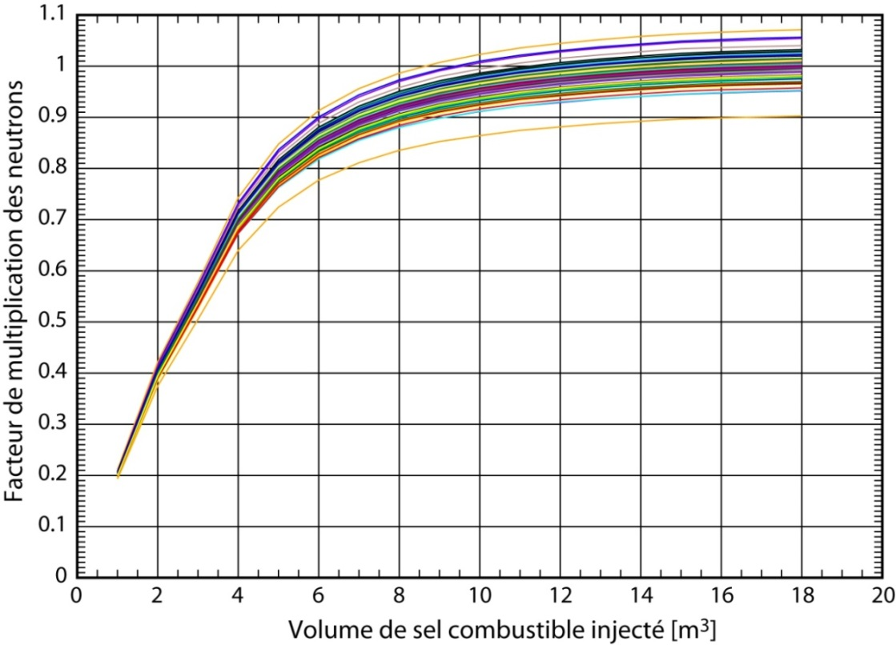
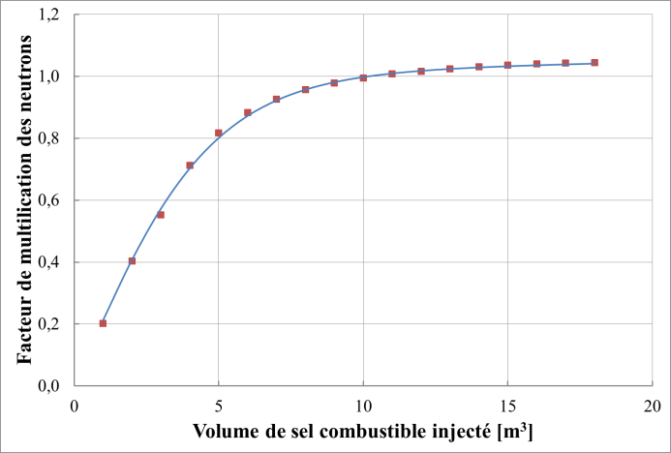
Problématique particulière du premier démarrage
Lors du premier démarrage du premier réacteur les fortes incertitudes sur les sections efficaces ne permettront pas d’anticiper la réactivité finale
Le facteur de multiplication en fonction du volume injecté peut être reproduit par la formule empirique suivante
$$A_{s}=A_{0}k\left(V_{max}\right) ; A_{0}=0,9629 \\ B=a{A_{s}}^{2}+bA_{s}+c \\ a=−0,032048 \\ b=0,017759 \\ c=0,227166 \\ C=0,00946559$$
$$k\left(V\right)=A_{s}\operatorname{th}\left(BV\right)+CBV$$
Il faut définir une procédure de remplissage

Slide 3
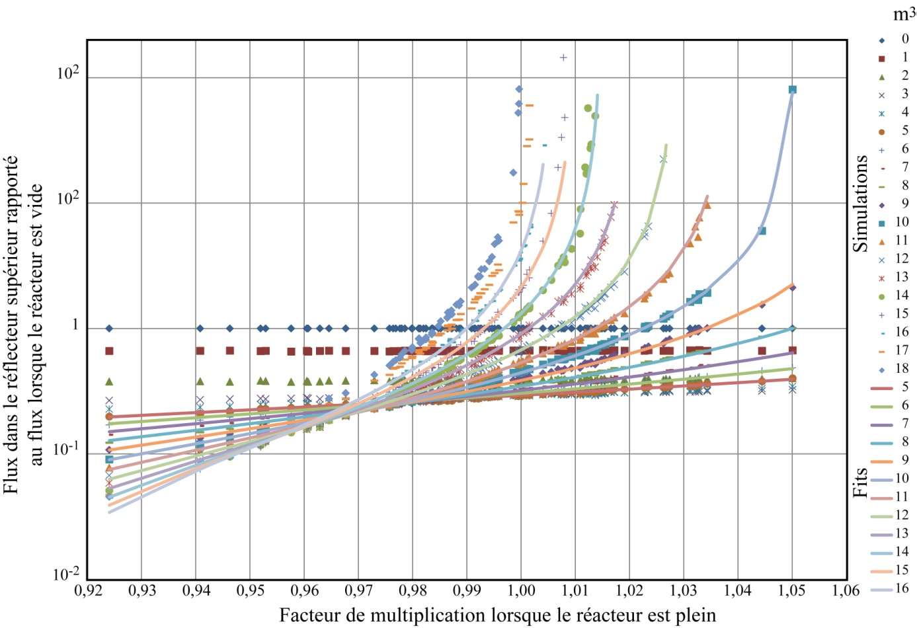
Procédure de remplissage
Le facteur de multiplication doit être mesuré pendant le remplissage
Mise en place d’une source de neutrons dans le réflecteur axial inférieur
Mesure du flux de neutron dans le réflecteur axial supérieur
Détecteur
Source de neutrons
On dispose d’un moyen d’anticiper la réactivité finale pendant le remplissage

Slide 4
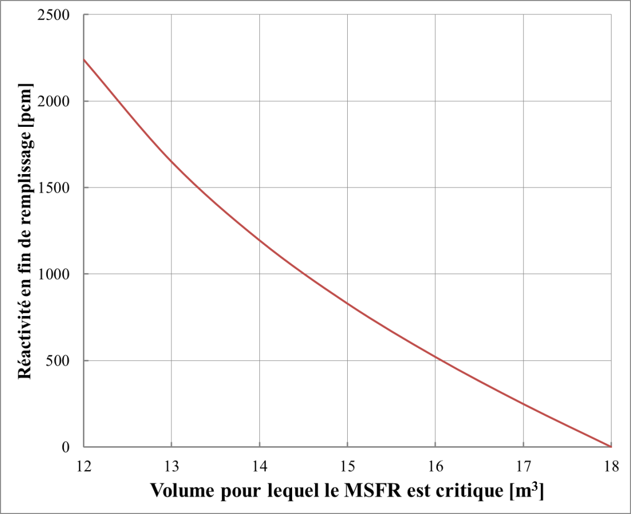
Réactivité en fin de remplissage
Si le réacteur est critique avant la fin du remplissage, il sera sur-critique en fin de remplissage
En réalité la température s’adaptera pour que la réactivité soit nulle !
Seul le Doppler est actif tant que le cœur n’est pas plein (~ -3,3 pcm/K)
Il est possible de modifier la composition du sel injecté pendant l’injection pour éviter que le cœur ne soit critique trop tôt
Le comportement du réacteur va dépendre de la vitesse de remplissage

Slide 5
Procédure de remplissage
Étape 1: préparation du cœur
Le sel intermédiaire est mis en circulation pour chauffer les parois du cœur vers 620°C
La couverture fertile peut alors être remplie est mise en circulation
Étape 2: remplissage
Le sel combustible est injecté dans le cœur à la température de 620°C
La puissance résiduelle va provoquer un échauffement
Le temps de remplissage et le temps d’attente après la vidange du sel sont donc corrélés.
Une source de neutrons dans le réflecteur inférieur du cœur du réacteur permet de mesurer en continue la réactivité et de prédire la réactivité finale
Si la réactivité finale prédite est trop éloignée de la valeur nominale, le remplissage peut être arrêté et le cœur vidé. On peut aussi modifier la composition d'injection
Étape 3: Atteinte de la criticité
La criticité pourra être atteinte avant la fin du remplissage
La puissance de fission s'ajuste naturellement pour atteindre la température de criticité et compenser exactement la puissance extraite
Il est nécessaire d'étudier la dynamique de cet ajustement
Étape 4: Ajustement de la réactivité
La température de criticité sera différente de celle attendue
Il faut réajuster la composition en utilisant le processus d'extraction et d'injection de sel pour le traitement
Cette opération peut prendre plusieurs jours

Slide 6
Cinétique point
Le sel combustible étant quasi-statique, la cinétique point devrait donner de bonnes indications
$$ρ\left(t\right)=\frac{dρ}{dT}(T(t)−T_{ref})+I\left(t\right) \\ \frac{dN}{dt}=\frac{ρ\left(t\right)−β}{Λ\left(1−ρ(t)\right)}N(t)+\sum{λ_{i}C_{i}(t)+S(t)} \\ \frac{dC_{i}}{dt}=\frac{β_{i}N(t)}{Λ\left(1−ρ(t)\right)}−λ_{i}C_{i}(t) \\ \frac{dT}{dt}=\frac{P(t)−P_{0}}{C_{p}d} \\ P\left(t\right)=\frac{{N(t)E}_{fission}}{Λ\left(1−ρ(t)\right)}$$
$ρ\left(t\right)$ réactivité
$T\left(t\right)$ température en$K$
$T_{ref}$ température de référence en$K$ pour le calcul du coefficient de contre réaction ${dρ}/{dT}$
$I\left(t\right)$ source de réactivité externe qui correspondra à l’injection de sel combustible
$N\left(t\right)$ nombre de neutrons par unité de volume dans le cœur
$β$ fraction de neutrons retardés
$β_{i}$ proportion de neutrons retardés de la$i^{ème}$ famille
$Λ$ temps de vie des neutrons en seconde
$λ_{i}$ constante de décroissance de la$i^{ème}$ famille de neutrons retardés en$s^{−1}$
$C_{i}$ concentration de précurseurs de la famille$i$ en noyaux par$m^{3}$
$S\left(t\right)$ source externe de neutrons ramené par$m^{3}$
$P\left(t\right)$ puissance de fission par$m^{3}$ en$W/{m^{3}}$
$P_{0}$ puissance extraite ramenée par m³ en$W/{m^{3}}$
$C_{p}$ chaleur spécifique du sel combustible en$J/{{kg}/K} \left(−1111 + 2,78T_{\left(K\right)}\right)$
$d$ masse volumique du sel combustible en${kg}/{m^{3}} \left(4983,56 – 0,882T_{\left(K\right)}\right)$
$E_{fission}$ énergie d’une fission en$J$ (prise à 180 MeV)
Famille de précurseurs | $$T_{1/2}\left[s\right]$$ $$(=ln2/λ_{i})$$ | $$β_{i}$$
1 | 55,600 | 0,0788
2 | 24,500 | 0,154
3 | 16,300 | 0,134
4 | 5,210 | 0,207
5 | 2,370 | 0,310
6 | 1,040 | 0,0401
7 | 0,424 | 0,0633
8 | 0,195 | 0,0133

Slide 7
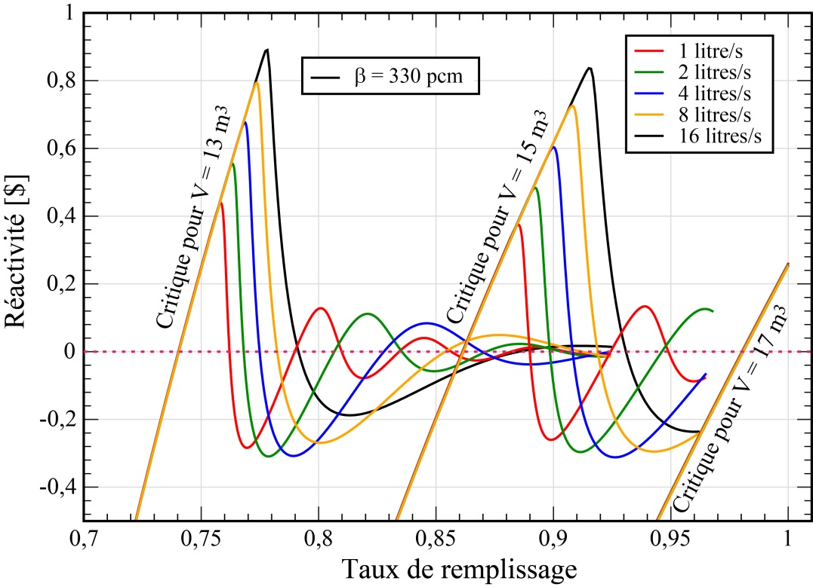
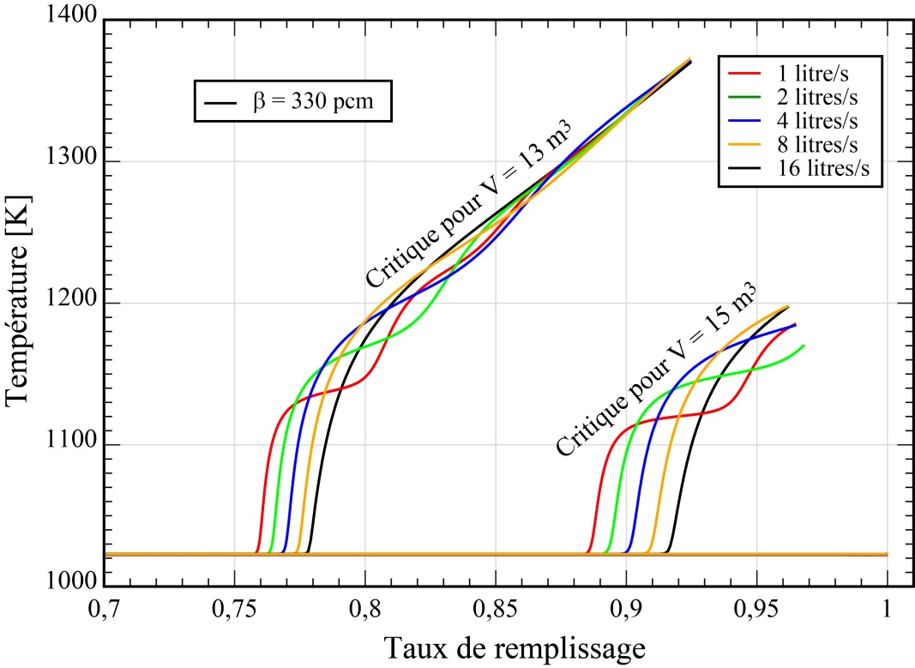
Influence du volume de criticité
Plus le réacteur est critique tôt, plus la température finale est élevée
Si le réacteur est critique à 17 m³, il n’y a pas d’effet significatif

Slide 8
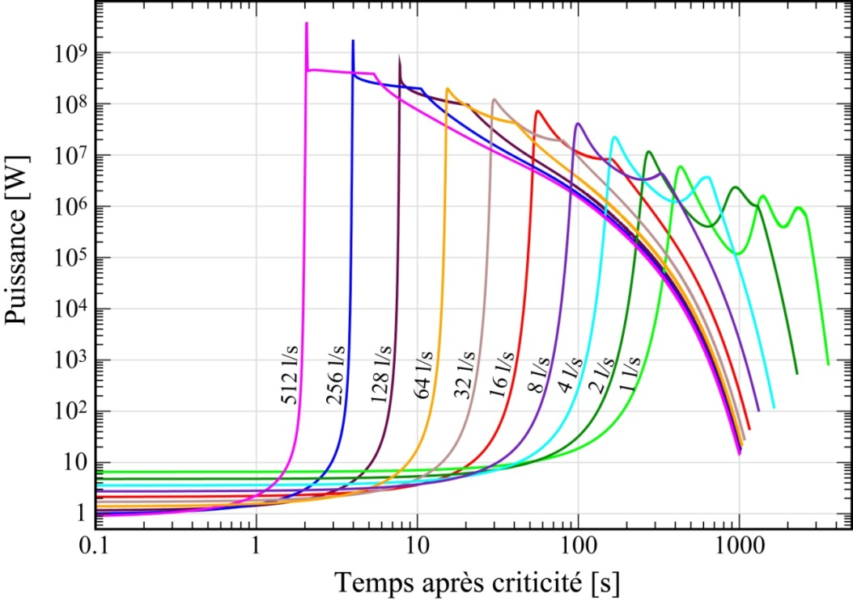
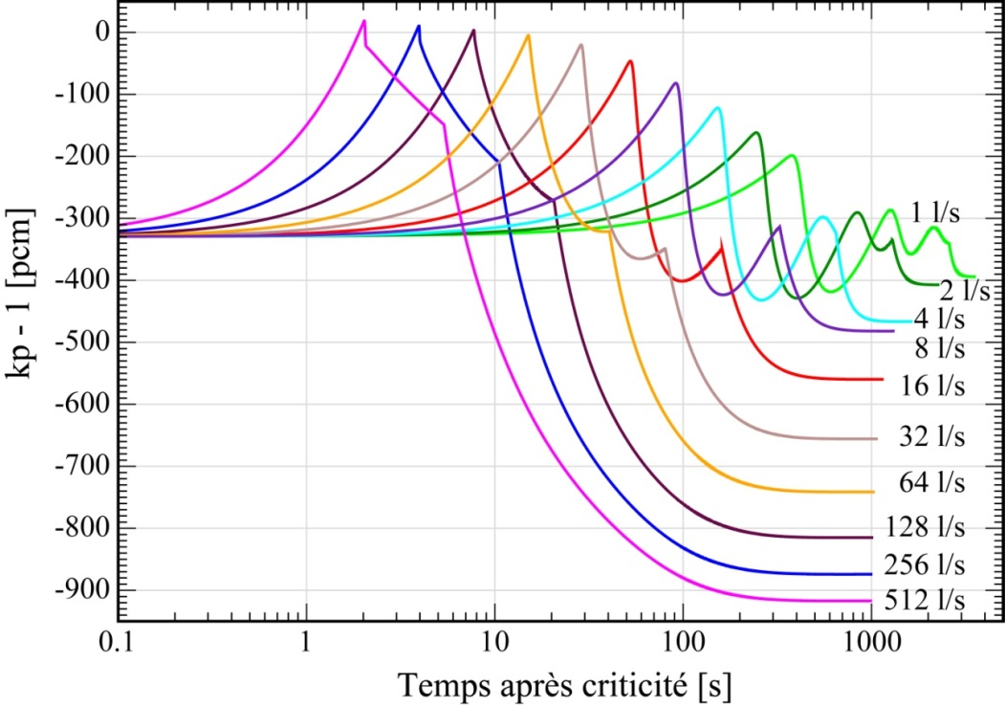
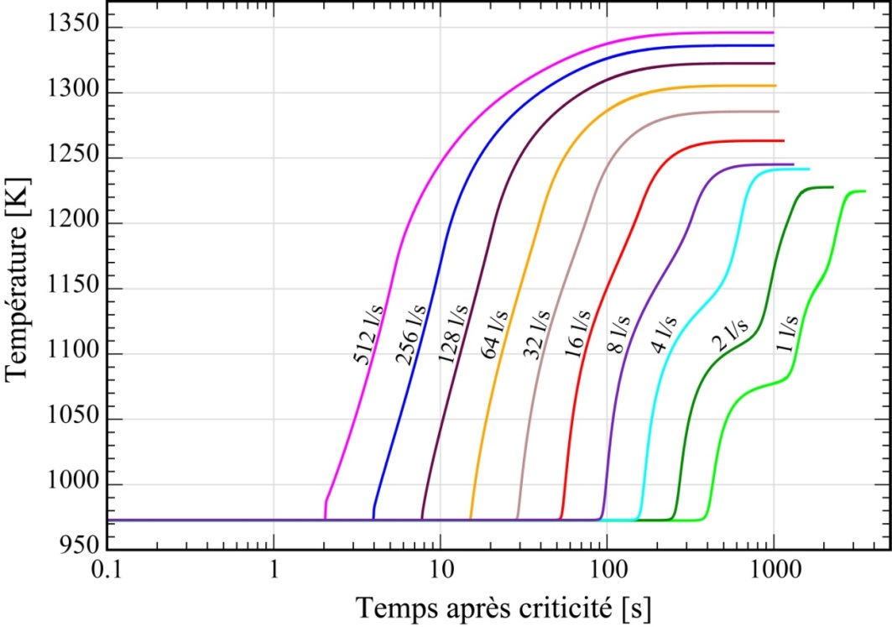
Influence du débit de remplissage
On suppose que le réacteur est critique avec 14,5 m³ de sel combustible en cœur
Cela correspond à l’insertion de 1000 pcm
Si le débit de remplissage est trop grand on atteint la prompt criticité
Il est alors nécessaire d'utiliser un modèle plus performent

Slide 9
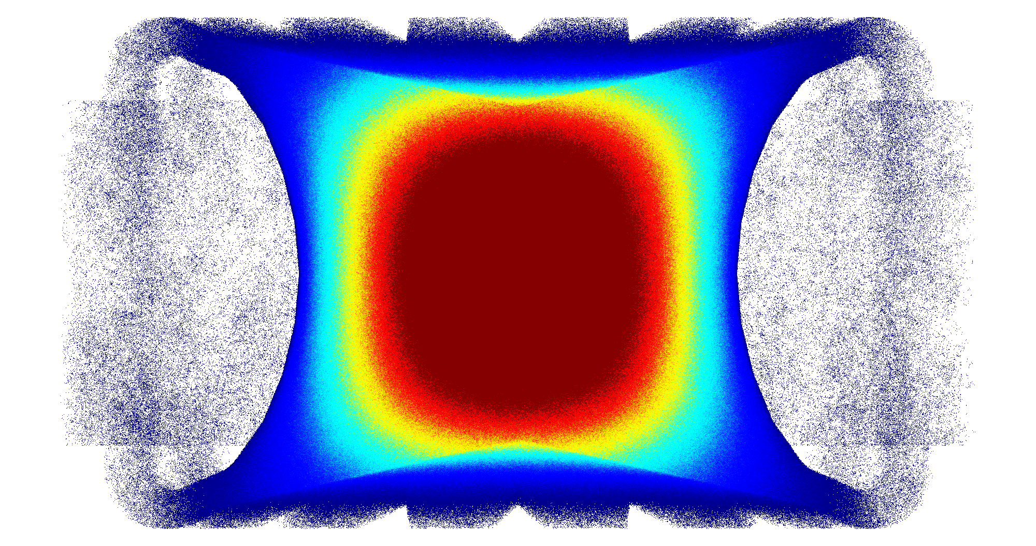
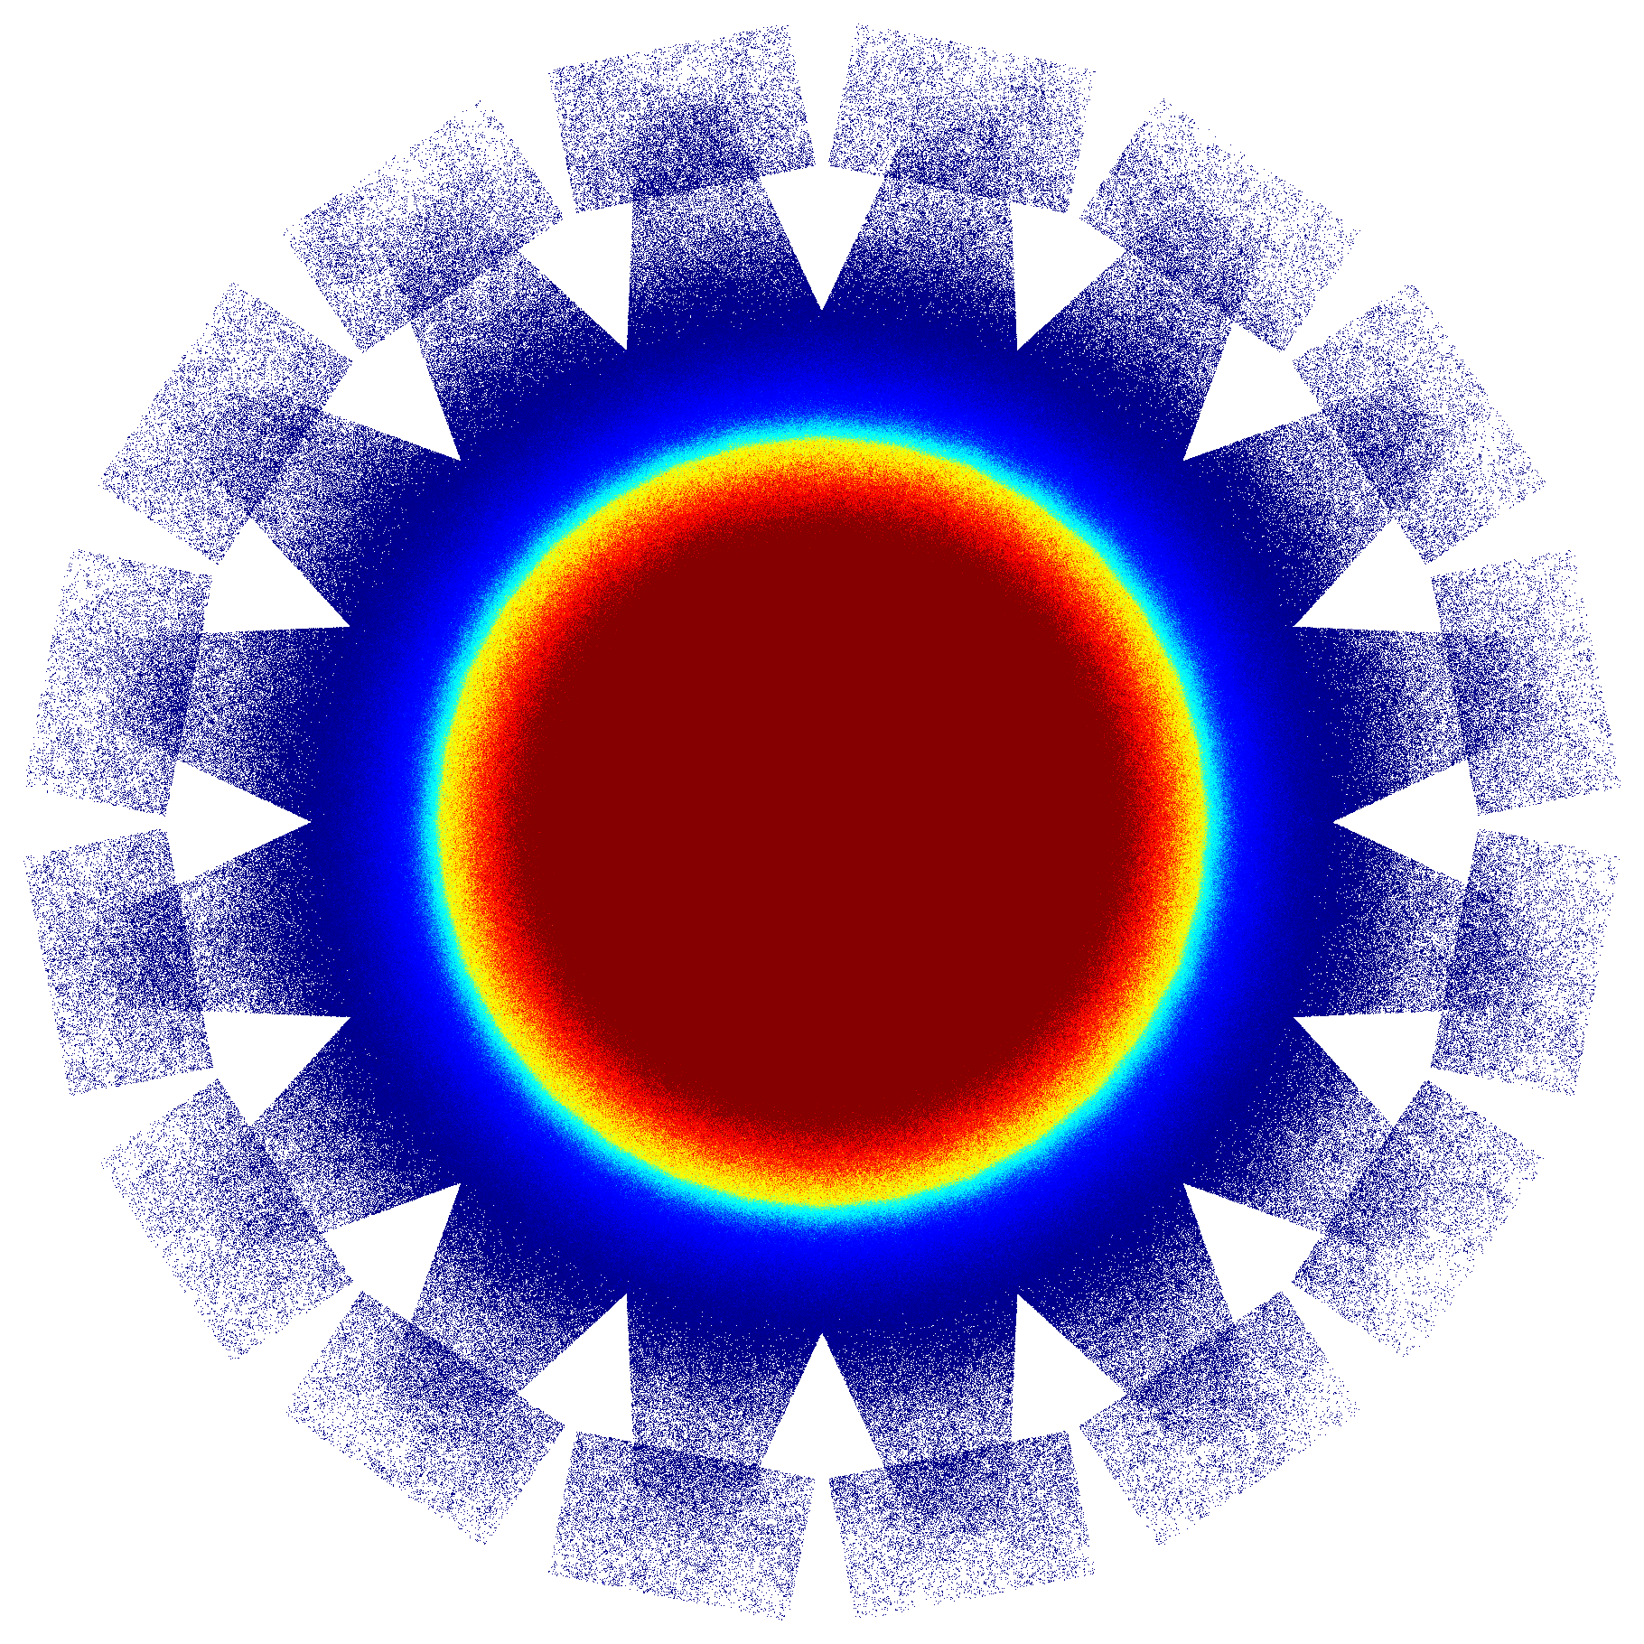
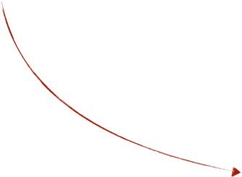
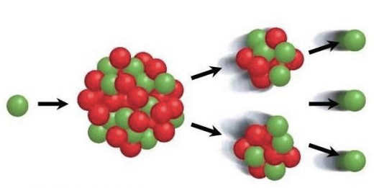
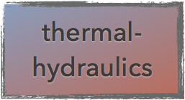
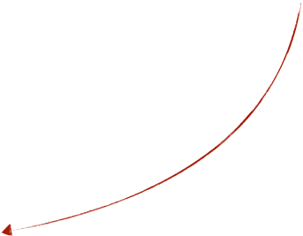
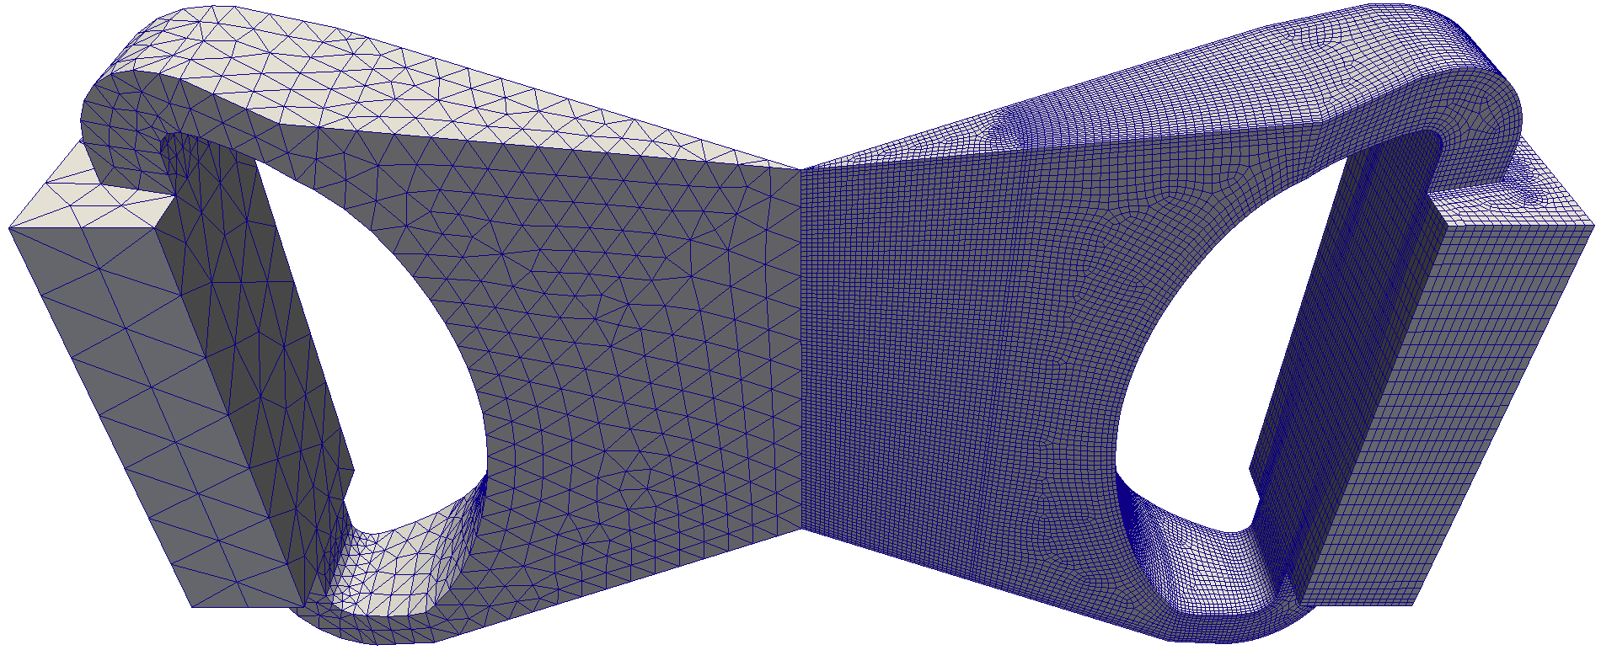
TFM-OpenFOAM : Stratégie du couplage
Équations de la cinétique (neutrons prompts et retardés)
$\frac{dN_{p}}{dt}=\underline{\underline{G_{χ_{p}ν_{p}}}}\frac{1}{l_{eff}}N_{p}+\underline{\underline{G_{χ_{d}ν_{p}}}}\sum_{i}{λ_{i}P_{i}}−\frac{1}{l_{eff}}N_{p}$
$$\frac{dP_{i}}{dt}=\frac{β_{i}}{β_{0}}\left(\underline{\underline{G_{χ_{p}ν_{d}}}}\frac{1}{l_{eff}}N_{p}+\underline{\underline{G_{χ_{d}ν_{d}}}}\sum_{i}{λ_{i}P_{i}}\right)−λ_{i}P_{i}$$
SERPENT
(Code de calcul Monte Carlo)
Calcul des matrices
Température
Effets de flottabilité
Production de précurseurs
Puissance
TFM
(modèle développé)
CFD
Model de turbulence
k-ε realizable
Source de neutrons retardés
Contre-réaction Doppler
Contre-réaction de densité
Champ de températures
Position des précurseurs
Maillage TFM
Maillage CFD
Directement implémenté dans
Exécuté par
Thèse d'Axel LAUREAU (2012-2015)
OpenFOAM

Slide 10
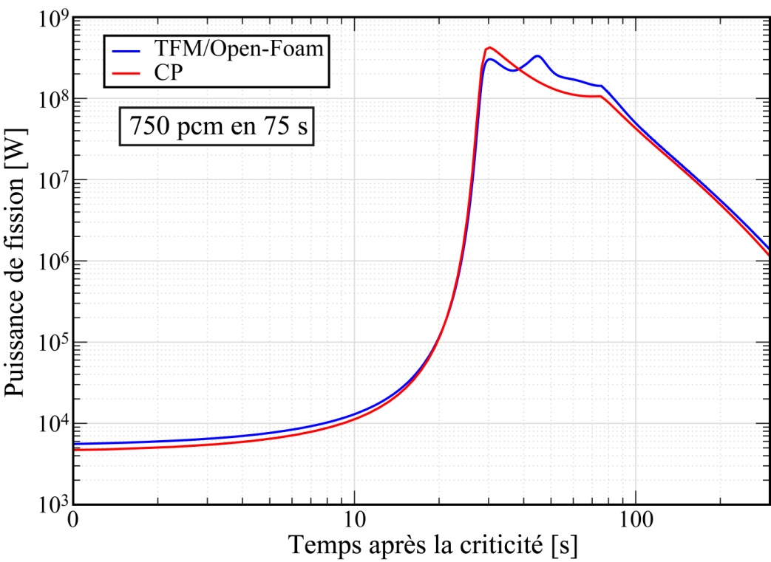
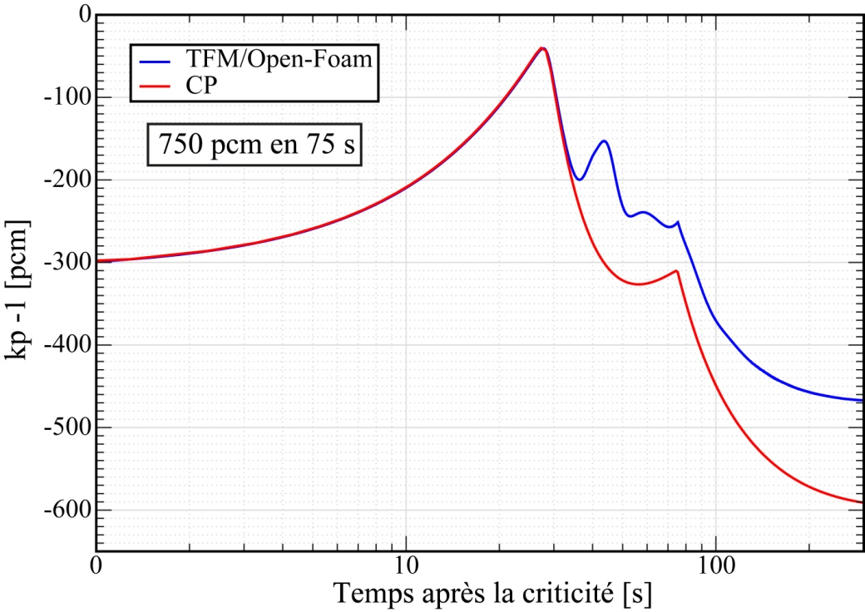
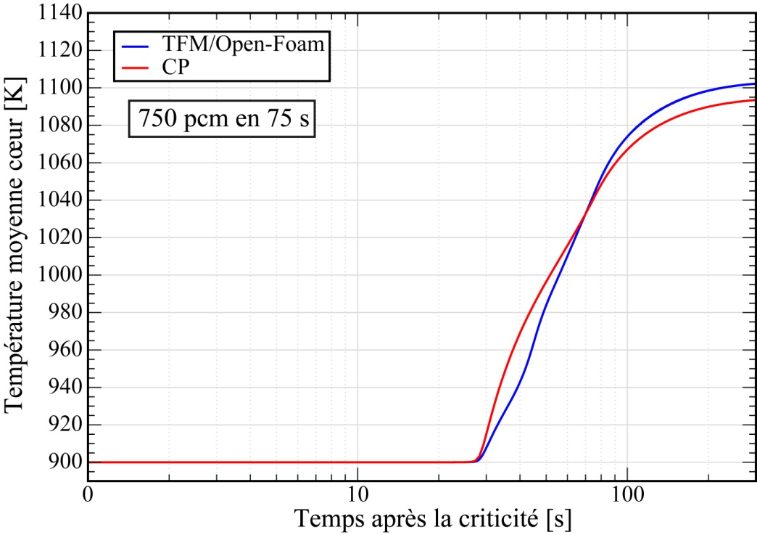
Comparaison TFM-OpenFOAM/Cinétique point
Insertion de 750 pcm en 75 s avec 1 kW à t=0
Pendant 30 secondes les deux modèles fournissent un résultat identique
Après 30 secondes, la température du combustible croît significativement
Le sel combustible se met en mouvement
Les contre-réactions locales ne sont vues que par TFM-OpenFOAM

Slide 11
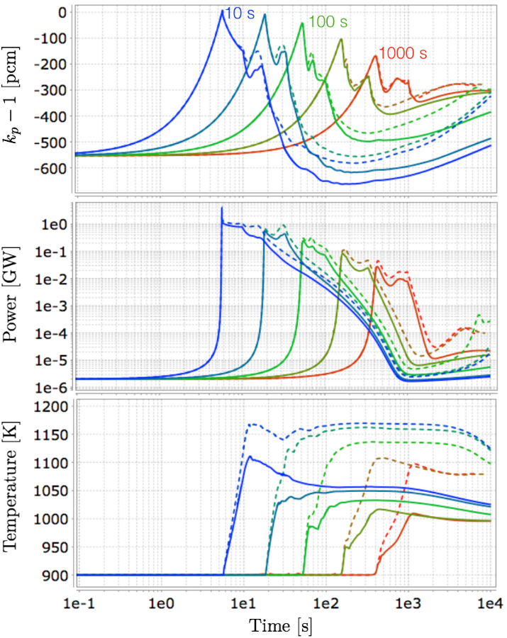
Insertion de réactivité
Insertion de 1000 pcm en 10 à 1000 secondes
C’est équivalent à un réacteur critique avec 14,5 m³ de sel combustible
10 s => 350 l/s
1000 s => 3,5 l/s
En trait plein avec les contre réactions Doppler et densité
En pointillés juste le Doppler
L'insertion en 10 secondes mène à la prompte criticité
Comme prédit par la cinétique point
L'effet sur la température est à peine visible
L'absence de la contre-réaction de densité conduit à des températures sensiblement plus élevées
@ A. Laureau

Slide 12
Accident de sur-refroidissement
L'extraction de puissance passe de 1 kW à 3 GW en 2^{n} secondes
Si le transitoire se produit en moins d'une minute, le cœur atteint la prompte criticité
L'effet sur les températures est très faible (2°C) ce qui est sans conséquences sur les matériaux
À condition que le débit vers le niveau libre n'entraine pas une perte de charge trop forte
Sur-refroidissement instantané
Sur-refroidissement en 2^{n} secondes
@ A. Laureau

Slide 13
Conclusion
On dispose d'une procédure de démarrage qui doit encore être validée
Il faut en particulier vérifier l'influence de la source intrinsèque
Fissions spontanées
Réaction (α,n)
On dispose d'outils performent pour évaluer le comportement du MSFR en transitoire
Cinétique point pour le début des transitoires tant que le combustible est statique
TFM-OpenFOAM pour l'ensemble du transitoire
Le MSFR est extrêmement stable en toutes circonstances
On n'a pas identifié de transitoire le mettant en difficulté
Même la prompte criticité est acceptable !
Cet aspect a déjà été démontré sur le réacteur SILENE du CEA-Valduc conçu pour répondre aux besoins liés aux études d'accidents de criticité en milieu liquide

